Slide 1




نکات کلیدی در روش تحقیق و آمار و آزمون فرضیه
دکتر مهرعلی همتی نژاد (استاد مدیریت ورزشی دانشگاه گیلان و عضو قطب علمی علوم ورزشی و تندرستی ایران)
همکاران
محمد همتی نژاد ( دانشجوی دکتری مدیریت ورزشی دانشگاه گیلان)
حسین براخاص (دانشجوی دکتری مدیریت ورزشی دانشگاه گیلان )

Slide 2
فرضیه
فرضیه صفر (H0)
فرضیه خلاف (پژوهشی) (H1)

Slide 3
...
H1: μ 1 ≠ μ 2 (μ1 – μ2 ≠ 0)
H1: r (p) ≠ 0
فرضیه دودامنه
H0: μ 1 = μ 2 (μ1 – μ2 = 0)
H0: r (p) = 0
H1: μ 1 < μ 2 یا μ1 > μ2
H1: r (p) < 0 یا r (p) 0 >
فرضیه یک دامنه
H0: μ 1 < μ 2 یا μ1 > μ2
H0: r (p) < 0 یاr (p) 0 >
تاثیر ندارد / تفاوت ندارد / رابطه ندارد
فرضیه صفر
تاثیرمثبت و منفی ندارد / تفاوت مثبت و منفی ندارد/ رابطه مثبت و منفی ندارد

Slide 4
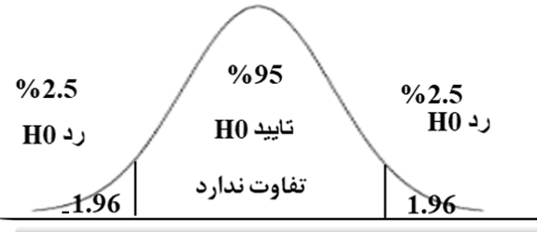
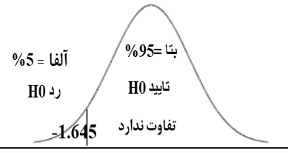
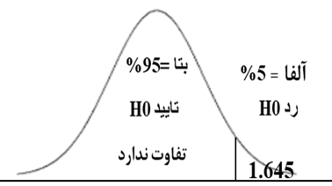
خطاهای تحقیق
...
خطای تحقیق
آلفا ( خطای نوع اول)
بتا ( خطای نوع دوم)

Slide 5
...
1. مقایسه جدول بحرانی t با جدول بحرانیZ

Slide 6
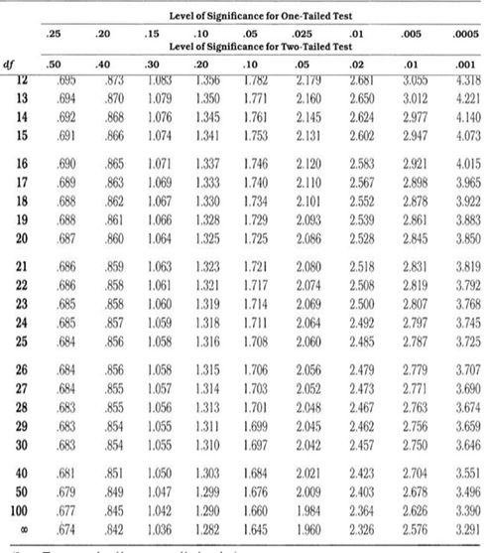
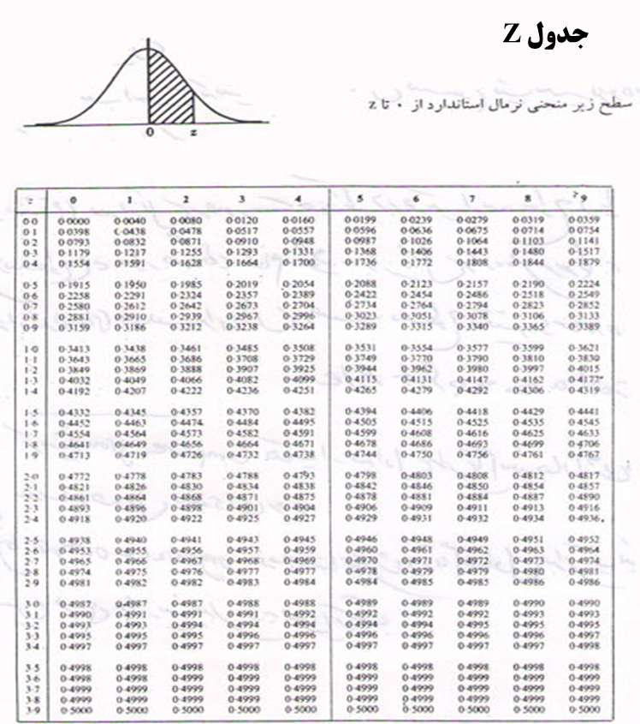

Slide 7
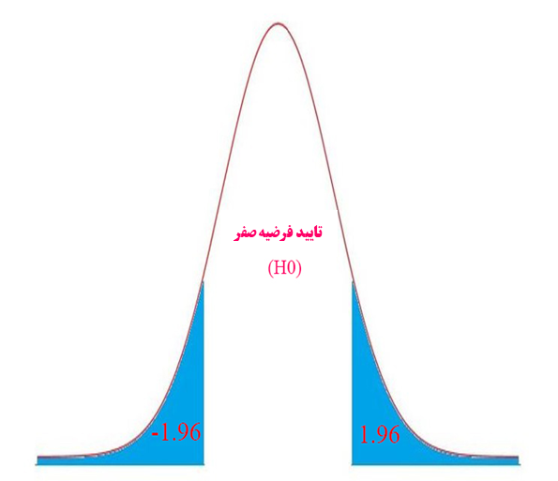
...
2. تاکید به تایید فرضیه صفر (H0)
3. چرا این اعداد (± 1.96 و ± 1.645)؟
4. خطاهای نوع اول و دوم

Slide 8
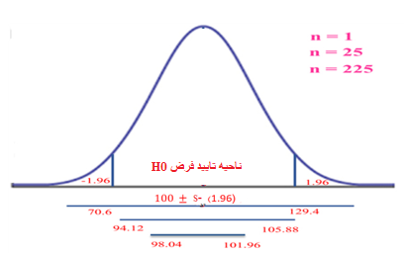
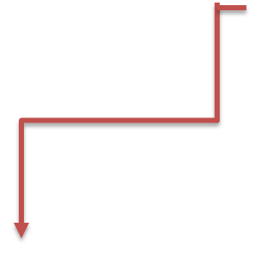


...
مثال : هوش
(میانگین 100 و انحراف استاندارد 15)
(25)5-
(175)5
ناحیه تایید فرضیه صفر
$$u=\overline{x} ±1.96×\frac{s}{\sqrt{n}}$$
S-

Slide 9
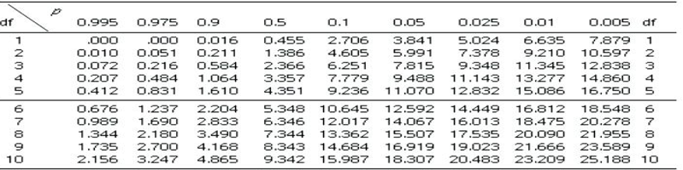




...
$$x^{2}$$
$$t^{2}$$
مقایسه انتهای جدول t و ابتدای جدول $x^{2}$
Df = 1
Df = ∞
ابتدای جدول $x^{2}$
انتهای جدول t

Slide 10
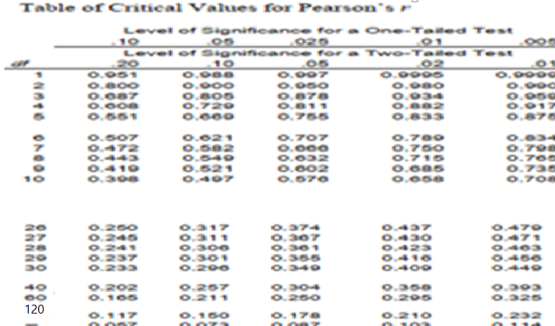
...
ضریب همبستگی
ضریب همبستگی پیرسون

Slide 11
ضریب همبستگی
...
ضریب همبستگی اسپیرمن
حذف و یا کنترل متغیرهای مداخله گر با طرح های تحقیق یا کنترل آماری

Slide 12
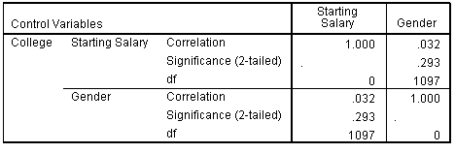
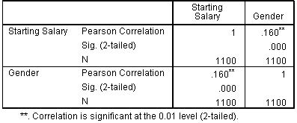
ضریب همبستگی
...
کنترل مداخله گرها توسط ضریب تعیین و ضریب همبستگی سهمی کندال (پارشیال)

Slide 13
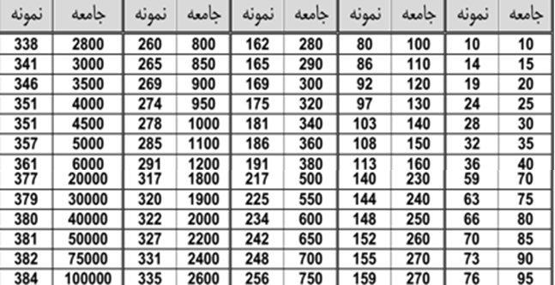
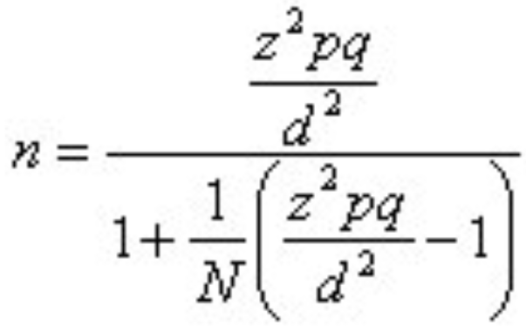
...
جدول مورگان
فرمول کوکران
0.01
Za/2= 1.96
P و q = 0.5
d= 0.05
14219 | 100000 | α =0.01(2.576)
268 | 100000 | یک دامنه/1.645
596 | 100000 | درجه آزادی دو/5.99
138 | 100000 | p=0.1

Slide 14
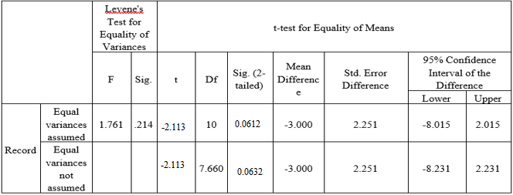
...
تشخیص سطح معنی داری در نرم افزار spss

Slide 15
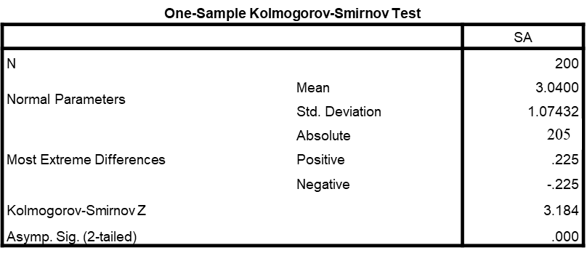
...
نکاتی در مورد آزمون کالموگراف - اسمیرنوف
a. test distribution is normal

Slide 16
Thanks for your attention

